Slide 1


外交与领事关系法
国际法案例报告
汇报人：迟文韬
汇报日期：2023年5月30日

Slide 2

德黑兰的美国外
交和领事人员案
PRESENTATION ONE

Slide 3


1
案情总述
2
目 录
法院的管辖权
CONTENTS
3
案情分析与实质
4
案件思考

Slide 4

案情总述
1979年11月4日，在德黑兰美国驻伊朗大使馆门前发生大规模的群众示威游行。伊朗当局没有采取干预或保护措施结果示威队伍闯进大使馆，扣留了使馆内的美国使馆人员、领事人员及非美籍的工作人员共五十多人当作人质，并将使馆的档案文件捣毁。11月5日，在伊朗大不里士和设拉子的美国领事馆也发生了同样的情形。自那时起，占领者一直控制着上述美国使领馆，洗劫了使馆及其领事部的档案和文件。扣押人质者在11月18日和20日先后释放了13名人质，此后拒绝释放其他人质，以迫使美国满足他们提出的各种要求。
自美国使馆遭到占领之后，伊朗政府未采取任何措施来终止对美使馆馆舍及其人员的侵犯行为，也未对美使馆及有关人员遭受的损害进行赔偿，相反却对伊朗人占领使馆和扣押人质的行为表示赞同和认可，并拒绝与美国就此问题进行谈判。
1979年11月29日，美国政府向国际法院书记处递交申请书，对伊朗提起诉讼。同年12月9日，伊朗外交部长代表伊朗政府致函国际法院。认为法院“不能、也不应审理此案”。1979年12月10日，国际法院在伊朗未出庭的情况下开庭审理此案。次年5月24日，法院就本案作出判决指出伊朗方应释放人质并进行赔偿。然而伊朗方面没有作为。该事件直到1981年1月19日，美伊双方缔结了《美伊协定》才告一段落。

Slide 5
法院的管辖权
鉴于伊朗没有提交辩诉状和没有出庭，法院根据《国际法院规约》第53条开庭审理、进行缺席判决。
对于本案，法院行使管辖权的基础有以下文件。
(1)1961年的《维也纳外交关系公约》关于强制解决争端之任择议定书第一条；
公约解释或适用上发生之争端均属国际法院强制管辖范围，因此争端之任何一造如系本议定书之当事国，得以请求书将争端提交国际法院。
(2)1963年的《维也纳领事关系公约》关于强制解决争端之任择议定书第三条；
1. 当事各方得于同一两个月期间内协议在将争端提交国际法院前采用和解程序。
2. 和解委员会应于派设后五个月内作成建议。争端各造倘于建议提出后两个月内未予接受，任何一造得以请求书将争端提交国际法院。
(3)1955年的《美伊友好、经济合作和领事关系条约》同样指出对于争端采取提交仲裁或司法解决的手段。

Slide 6
法院的管辖权
法院认为这三个文件可以作为法院行使管辖权的基础，因为这些文件都有把争端提交仲裁或司法解决的规定，
补充：值得注意的是，除此之外还有1973年《关于防止和惩处侵害应受国际保护人员包括外交代表的罪行的公约》的第十三条1.两个以上缔约国间在本公约的解释或适用上所发生的任何争端，如未经以谈判方式解决，经缔约国一方要求，应交付仲裁。如果自要求仲裁之日起6个月内当事各方不能就仲裁的组成达成协议，任何一方得依照国际法院规约提出请求，将争端提交国际法院处理可供参考，但法院认为该条没有考虑之必要了。
对于本案的法院管辖权，准确来说国际法院只用了相关条约上的“任择条款”来作为行使管辖权的依据。这是当时的紧张形势的迫切需要；至于法理层面，我们或许只能说勉强支持。
国际法院获得管辖权的一个途径是声明承认法院之管辖具有强制性(任择条款)，即国家发表接受管辖权声明，并交存联合国秘书长。《规约》第 36 条第 2款对声明作出了规定－－安东尼奥·奥古斯托·坎萨多·特林达德法官

Slide 7
法院的管辖权
实际上国际法院的这种通过任择条款作为依据进而获取的任选强制管辖权在当时是没有先例的，毕竟接受国际法院管辖权的国家并不在多数。伊朗和美国就不在其列（数据直到2014年初，最新的数据通过国际法院官网文件索引只能得到丢失页，如右）
补充：由于国际法院全程是在伊朗缺席的情形下判决的，虽然如前所述可以依据国际法规约的53条进行缺席判决，但是最后国际法院的判决很大程度上没有对现实的冲突起到实质性的作用
至于可受理性，由于美国所主张所依据的指控事实和主要事实是完全一致的，而且在国际法院将材料送交伊朗后而未引起否认，且伊朗方所陈述的观点不能成为国际法院不应处理此案件的依据。所以本案件具有可受理性。

Slide 8
案情分析与实质
法院认为整个案件可以被剖分为两个部分，第一个阶段为事件爆发后，
同样地，《维也纳领事关系公约》等若干条例对领事馆及领事人员的不可侵犯权也有类似的规定。
1979年11月4日和5日的事件发生后，可以看到尽管美国使馆请求伊朗当局给予援助和保护，但伊朗当局没有采取适当步骤保护使领馆及其人员，也没有制止事态的发展。
虽然事件不能直接归因于伊朗，因为不能证明这些行为是代表国家或国家机关所作，但是这中间的事件完全可以间接归因于伊朗，伊朗表现出来的行为完全与它所承担的国际义务不相符
《维也纳外交关系公约》庄严宣告使馆的不可侵犯权，第22条明确规定：“接受国负有特殊责任，采取一切步骤保护使馆馆舍免受侵入或损害，并防止一切扰乱使馆安宁或有损使馆尊严之情事。”
第29条又明确规定：“接受国对外交代表应待别尊重，并应采取一切适当步骤以防止人身、自由或尊严受有任何侵犯。”此外，公约第25、26条指出了使馆档案、文件不受侵犯的权利；接受国有义务对其给予保护。
归结来看，尽管伊朗有保护美国使馆及其领事人员的义务，但是完全没有履行相应的义务

Slide 9
案情分析与实质
第二阶段是当武力分子完全占据了大使馆和领事馆，外交人员和领事人员被扣作人质之后，尽管伊朗有义务立即结束该事件并进行相应的后续处理，却毫不作为
综合来看，国际法院指出。在这个事件过程中伊朗政府选择继续占据使馆和继续扣留人质，一再违反多条条约义务
1．《维也纳外交关系公约》第22(2)、24、25、26、27、29条；
2.《维也纳领事关系公约》第5条及36条
3.1955年《美伊友好、经济合作和领事关系条约》第2条（4）款。
国际法院认为即使证实美国的确在过往对伊朗有犯罪行为，也不能作为伊朗扣押美国外交人员作为人质的借口。
《维也纳外交关系公约》第9条规定接受国得随时不具解释通知派遣国宣告使馆馆长或使馆任何外交职员为不受欢迎人员或使馆任何其他职员为不能接受伊朗选择了错误的手段，一再违反国际义务，国际法院认为伊朗有义务赔偿美国的损失，然而由于违反义务的行为仍在继续进行中，赔偿款额尚无法确定。（后续此事件在解决后伊朗方面一直未履行赔偿责任）
伊朗外交部长雅兹第在11月5日的记者招待会上完全没有提到伊朗有义务保护大使和外交人员，他甚至表示：“学生们很欣赏政府的赞同和支持，因为美国自己应对这件事件负责。”
伊朗总理阿雅托拉哈·霍梅尼在招待会上一方面证实了武力分子占领了使馆；另一方面又把美国使馆说成是“间谍中心”。他宣称：人质应继续扣留，直到美国把前伊朗国王和他的财产归还伊朗，并禁止与美国在这个问题上进行谈判。
伊朗的国家部门证实了这些行动并决定继续这样做以作为对美国的压力，这些行为转化为伊朗方面的国家行为，在某种层面上这些武力分子成了国家指使的人，毫无疑问伊朗需要承担国际责任。
然而伊朗外交部长在给国际法院的两封信中认为美国曾在伊朗进行犯罪活动，因而伊朗的行为是合理的。
法院指出，在处理国家关系上，没有比外交使节以及大使馆不受侵权更基本的先决条件了。外交的领事特权与豁免在这一事件上没有得到彰显

Slide 10
案情分析与实质
终了来看，此事件无可否认是对外交关系与领事关系的不法践踏。
在第一个阶段，证据尚不足以说明该事情可以归因于伊朗国家。但在美国大使馆请求伊朗当局给予援助和保护的时候，伊朗采取不作为的态度，这种不作为，与伊朗当局同一时期在几个类似场合的行为形成了对比。在那些场合伊朗当局采取了适当措施，由于接受国有义务保护他国公民，其做法对外国人所受到的侵害有间接责任，毫无疑问伊朗清楚义务但未予履行。
到了案件的的第二个阶段，伊朗国家领导人的态度，以及其将扣押人质与美国政府干涉伊朗内政的行为联系起来，这无疑说明侵犯外交人员的行为是伊朗当局纵容和支持的。这时候对于伊朗不法行为的可归因性就非常明朗可彰了。

Slide 11
案情分析与实质
领馆和使馆之所以享有特权和豁免权，根据1963年维也纳公约之序言及1961年维也纳公约之序言，可以归结为“职务需要(functional necessity)说”以及“代表性说”
（一）代表性说：外交代表是派遣国的代表，国家是平等的主权者，而根据“平等者之间无管辖权”的原则，外交代表是不受接受国的管辖的。
（二）职务需要说：为保证使馆和外交代表正常地、自由地从事外交活动，顺利地执行职务，应当赋予其外交特权与豁免。
特权与豁免权保障了外交人员在接受国进行外交活动的必要权利，案件中美方外交人员行动自由、通讯自由受限；外交人员多项人身权利受到侵犯；美方馆舍、馆舍财产及档案遭到严重侵犯——美方人员的特权与豁免权被完全剥去。
伊朗方面的不作为及后续处理事件的表态是对外交关系与领事关系的漠视。是所谓“两国交兵，不斩来使”，尽管伊朗指称该事情是美国二十五年来干涉伊朗内政的结果，是美国外交人员从事犯罪活动、美国拒绝引渡伊朗前国王及交还其财产的结果，正如国际法院所说的，即使这些事实都是真实，也不能说明伊朗的做法是正确的，伊朗完全清楚根据现行有效公约所承担的义务，也清楚对于美方外交人员合法权益的保障急需采取行动，在有能力履行其义务的前提下毫不作为。

Slide 12
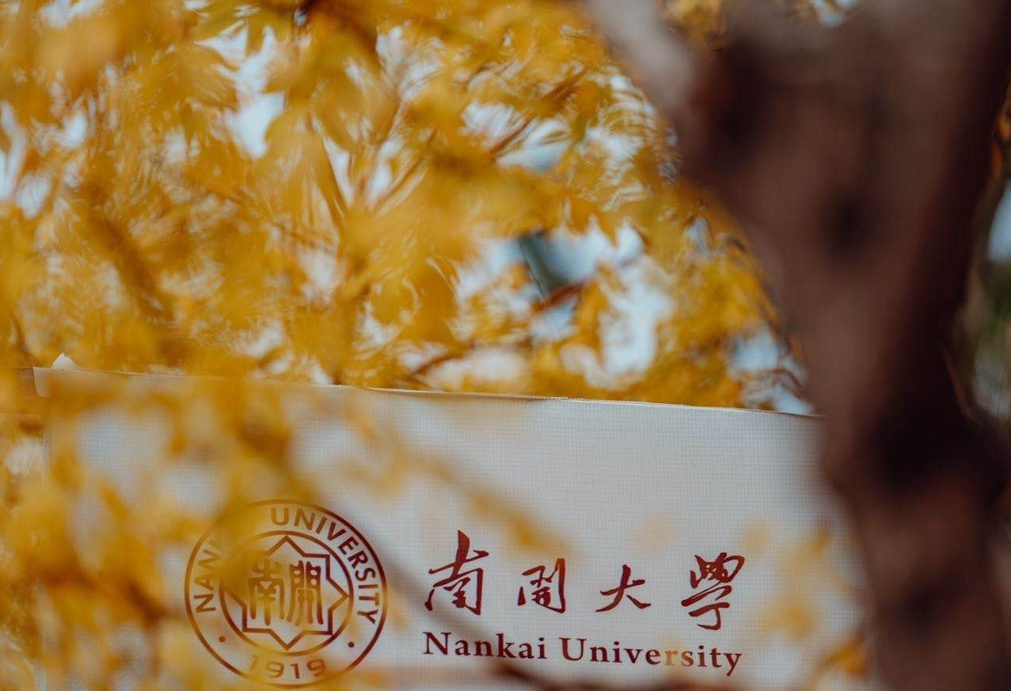
案情分析与实质
国际法院的裁决
1、伊朗伊斯兰共和国由于本院在此判决中已叙明的举动，已经在数个方面违反了、并且仍在违反它根据两国之间的有效国际公约，以及根据久已确立的一般国际法规则，对美国所负义务；
2、违反这些义务的行为引起伊朗伊斯兰共和国依照国际法对美国的责任；
3、伊朗伊斯兰共和国必须立即采取一切步骤，改变1979年11月4日各项事件所造成的状况，消除这些事件所造成的后果，为此：（1）必须立即终止非法拘留美国代办和其他外交和领事人员，以及现在在伊朗被扣作为人质的其他美国国民，并必须立即全都予以释放和托付给保护国（1961年《维也纳外交关系公约》第45条）；（2）必须确保所有上述人员有离开伊朗领土的必要手段，包括运辅手段；（3）必须立即将在德黑兰的美国大使馆和在伊朗的美国各领事馆的馆舍、财产、档案及文件，交由保护国保管；
4、美国外交或领事人员的任何成员都不得被留在伊朗接受任何形式的司法诉讼程序或作为证人参加该程序；
5、伊朗伊斯兰共和国政府有义务对由于1979年11月4日诸事件以及这些事件的后果而使美国蒙受的损害，向美国政府赔偿；
6、这种赔偿的形式和数额，由于各当事国之间不能达成协议，应由本法院解决，并为此目的保留本案的以后程序。
如前所述，最终此事件的是在1981年1月19日，双方缔结了《美伊协定》才得到解决。裁决的效用并不是那么大。

Slide 13
案件思考
值得注意的点
美国部队在1980年4月24日—25日侵入伊朗以营救人质不过失败了。因美国并未请求法院对这点作出宣告，法院声明它不会对该行动的合法性问题作出评论。不过法院表示对案情实质作出判决，是迫在眉睫的事情，但庭审却因美国的请求而推迟，美国在法院进行诉讼期间的这种行为“在国际关系上可以认为是一种有损于尊重司法程序的行为”
此外1979年伊朗伊斯兰革命，随即爆发伊朗人质危机之后，美国和伊朗随后在1980年便断绝了外交关系，而且敌对了超过40年时间。但是美国直到2018年才退出《美伊友好条约》，退出的缘由是因为伊朗根据该条约针对特朗普政府政府2018年５月８日颁布的制裁向国际法院寻求裁决。
那么为何美国看起来忘记了这个条约的存在呢。其实就是因为伊朗人质危机之后这一条约是一系列涉及到伊朗人质危机诉讼的重要的法律依据之一，美国一直同伊朗就赔偿问题拉扯，只不过一直没讨得赔偿。不过最后美国还是想到了办法， 在2014年通过对跟伊朗有资金流转的法国巴黎银行进行一笔重罚，将这部分羊毛已经薅了回来，所以最后当伊朗想再利用这份条约对美国“不利”时，美国选择直接退出。
“随着全球性挑战增多，加强全球治理、推进全球治理体制变革已是大势所趋。这不仅事关应对各种全球性挑战，而且事关给国际秩序和国际体系定规则、定方向；不仅事关对发展制高点的争夺，而且事关各国在国际秩序和国际体系长远制度性安排中的地位和作用。”
推动完善国际法是改变不公正不合理的全球治理体制、推动构建更加公正合理的国际秩序和国际体系的重要途径

Slide 14
Thank You

